Slide 1


ACECHIA
Presentado por: Carolina Medina

Slide 2

CONTEXTO DEL PROBLEMA
El aumento del acceso a productos financieros ha facilitado la obtención de créditos por parte de diversos clientes. Sin embargo, esta situación ha incrementado los intentos de fraude bancario, especialmente en la solicitud de créditos.
Los sistemas actuales son reactivos y no anticipan comportamientos sospechosos, lo que expone al banco a riesgos financieros significativos.

Slide 3
OBJETIVOS GENERALES
Desarrollar una plataforma inteligente que permita detectar y prevenir fraudes bancarios mediante técnicas de machine learning y gestión de datos en tiempo real mediante un modelo predictivo que detecte aquellos clientes que son susceptibles a cometer fraudes bancarios en la obtención de créditos, mediante el análisis del historial de pagos de las tarjetas de crédito. proporcionando un porcentaje de riesgo que permita a los analistas tomar decisiones fundamentadas al momento de evaluar una solicitud de crédito.

Slide 4
OBJETIVOS ESPECIFICOS
Diseñar la arquitectura de la solución considerando seguridad y escalabilidad.
Implementar un modelo de machine learning bayesiano y un modelo de comparativo de redes neuronales para la clasificación de transacciones sospechosas.
Construir una interfaz web con autenticación por roles (analista, usuario, desarrollador).
Integrar base de datos SQL para almacenamiento y consultas seguras.
Desplegar la solución en la nube (AWS/GCP).

Slide 5

OBJETIVOS ESPECIFICOS
Diseñar la arquitectura de la solución considerando seguridad y escalabilidad.
Implementar un modelo de machine learning bayesiano y un modelo de comparación de redes neuronales para la clasificación de transacciones sospechosas.
Construir una interfaz web con autenticación por roles (analista, usuario, desarrollador).
Integrar base de datos SQL para almacenamiento y consultas seguras.
Desplegar la solución en la nube (AWS/GCP).

Slide 6
ALCANCE
Análisis predictivo de fraudes en créditos bancarios mediante el historial de pagos de tarjetas de crédito (mínimo 12 meses).
Modelo de Machine Learning (Naive Bayes y Redes Neuronales, con posibilidad de pruebas adicionales).
Plataforma Web con autenticación por roles (analista, desarrollador, usuario/cliente).
Base de Datos SQL (Oracle) para almacenamiento de clientes, transacciones y resultados del modelo.
Alertas en tiempo real sobre operaciones sospechosas.
Despliegue en la nube (AWS/GCP) para asegurar disponibilidad y escalabilidad.
Dashboards de riesgo que muestren métricas, consultas por RUT y análisis masivo de clientes.
Documentación completa (manual de usuario, métricas del modelo, informe final).

Slide 7
REQUERIMIENTOS
Funcionales
Gestión de clientes
Registrar, modificar, eliminar y consultar información de clientes.
Asociar clientes con su historial de pagos y transacciones.
Procesamiento de datos
Cargar dataset histórico de transacciones de al menos 12 meses.
Preprocesar: limpieza, normalización, detección de outliers y balanceo de clases.
Modelado predictivo
Entrenar modelos de clasificación (Naive Bayes, Redes Neuronales).
Generar un porcentaje de riesgo para cada cliente.
Comparar desempeño de los modelos (precisión, recall, F1-score).
Autenticación por roles:
Analista: consultar riesgo individual o masivo, ver dashboards.
Desarrollador: acceso al código y métricas de los modelos.
Usuario: acceso limitado a su información y riesgo asociado.
Visualizar reportes en tiempo real con dashboards interactivos.
Generar alertas cuando el sistema detecte operaciones sospechosas.
Base de datos
Crear tablas para clientes, transacciones, fraudes detectados.
Ejecutar consultas seguras y optimizadas.
Almacenar logs de ejecución y auditoría.
Integración y despliegue
Conectar el modelo ML con la app Flask y la base SQL.
Desplegar la aplicación en la nube (AWS/GCP).
Garantizar acceso web seguro mediante HTTPS.

Slide 8
REQUERIMIENTOS
No Funcionales
Seguridad
Cifrado de contraseñas y datos sensibles.
Control de acceso según roles definidos.
Logs de auditoría para trazabilidad.
Escalabilidad
Capacidad de aumentar el volumen de datos históricos (más de 12 meses).
Soporte para múltiples usuarios concurrentes.
Disponibilidad y confiabilidad
Despliegue en la nube con redundancia básica.
Respaldo automático de la base de datos.
Usabilidad
Interfaz web clara, intuitiva y responsiva.
Dashboards con métricas fáciles de interpretar.
Rendimiento
Consultas al modelo predictivo con tiempo de respuesta menor a 3 segundos.
Procesamiento de lotes de datos masivos en menos de 10 minutos.
Mantenibilidad
Código modular y versionado en GitHub.
Documentación técnica y manual de usuario.
Cumplimiento normativo
Adecuación a la Ley de Protección de Datos Personales en Chile (Ley 19.628) y normas internacionales (GDPR).

Slide 9
ARQUITECTURA
Arquitectura de 3 Capas (Three-Tier Architecture)
Capa de Presentación (Frontend/Web UI)
Capa de Lógica de Negocio (Backend / API REST/ Bases de Datos)
Capa de Datos (Machine Learning)

Slide 10
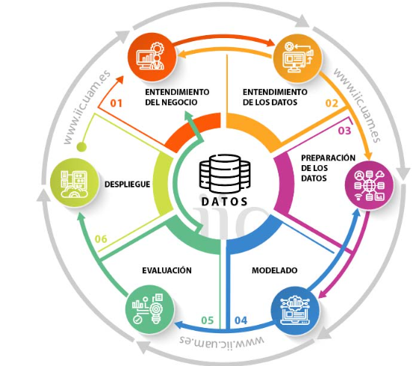
METODOLOGÍA CRISP-DM
Comprensión del negocio: análisis del problema de fraude.
Comprensión de datos: exploración de la base de clientes y pagos.
Preparación de datos: limpieza, normalización y balanceo de clases.
Modelado: entrenamiento de modelos predictivos.
Evaluación: comparación de métricas.
Despliegue: implementación en plataforma web.

Slide 11






TECNOLOGÍAS Y HERRAMIENTAS

Slide 12
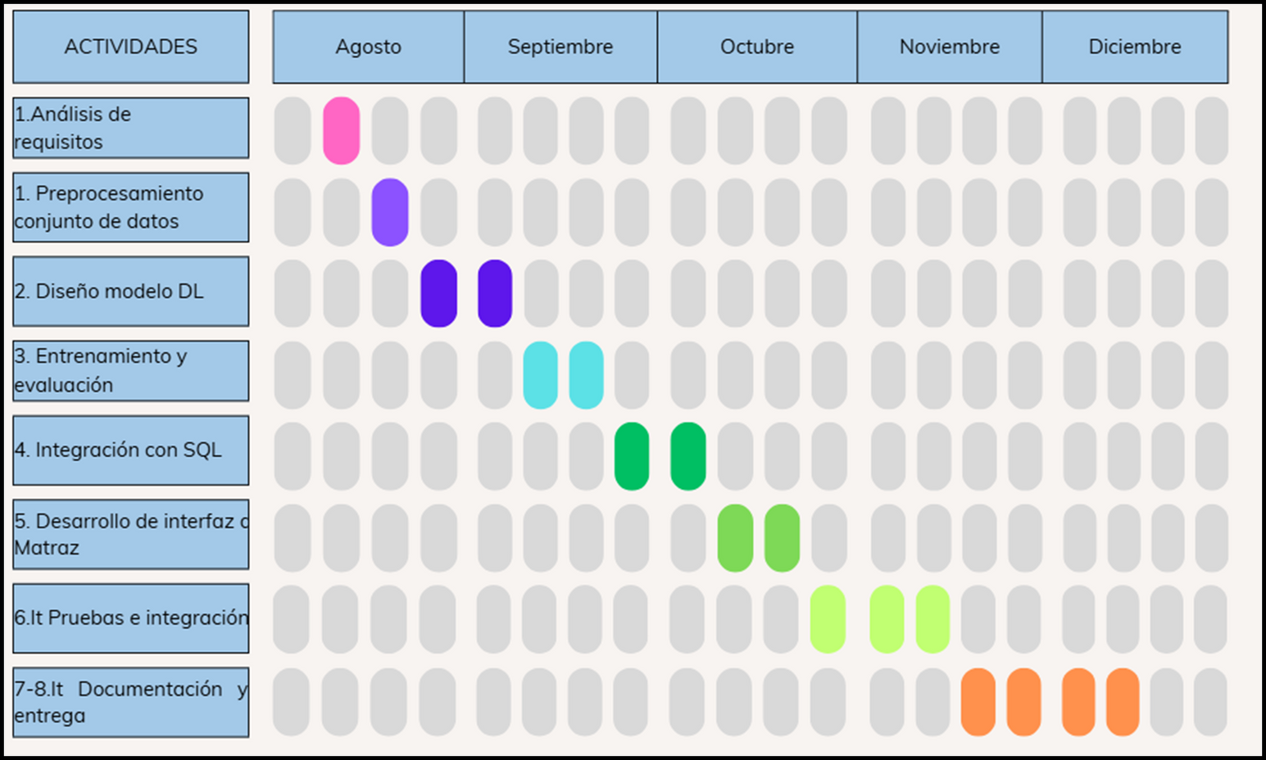
CRONOLOGIA

Slide 13
MODELO DE NEGOCIO
Tipo de modelo: SaaS (Software as a Service)
El sistema se ofrece como servicio en la nube, accesible vía suscripción mensual o anual.
Los bancos y entidades financieras pagan por el acceso a la plataforma de análisis de fraude.
No necesitan instalar infraestructura propia, solo conectarse vía navegador.
Clientes objetivo
Bancos y cooperativas de crédito.
Fintechs.

Slide 14
MEJORAS FUTURAS
Microservicios + ML Ops
Implementar modelos más avanzados (XGBoost, Random Forest, Deep Learning).
Alertas en tiempo real sobre operaciones sospechosas.
Machine Learning en tiempo real (Streaming Analytics) con AWS Kinesis
Expansión a otros productos financieros como evaluación de riesgo en créditos hipotecarios, préstamos de consumo, microcréditos.
Módulo de biometría y autenticación avanzada con reconocimiento facial, huella digital o voz para reforzar la seguridad de accesos.
Dashboard con Inteligencia de Negocio (BI) generando reportes predictivos para medir impacto de fraudes prevenidos.

Slide 15

¡GRACIAS!

